Slide 1
§6.4 几个初等函数所构成的映射
1. 幂函数 
2. 指数函数

Slide 2
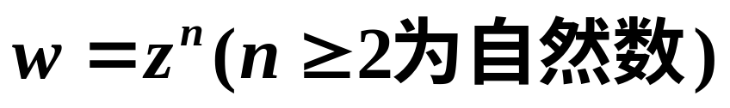
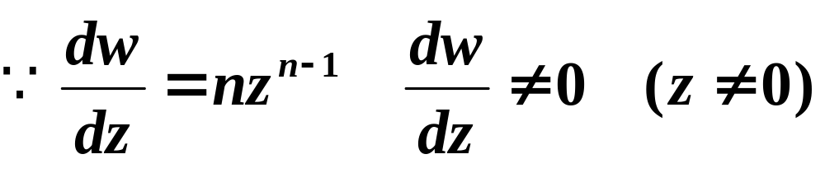
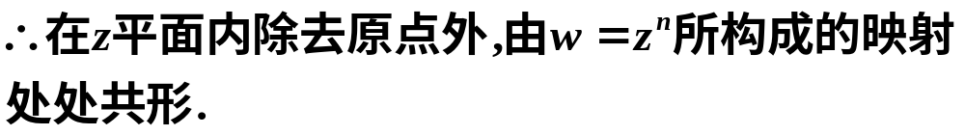
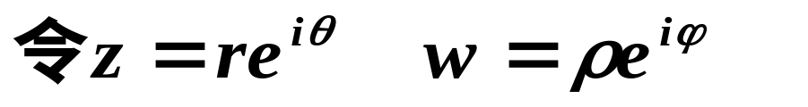
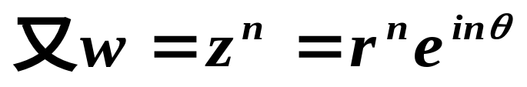
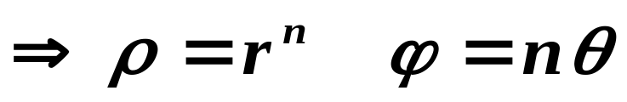
1.幂函数
幂函数：

Slide 3
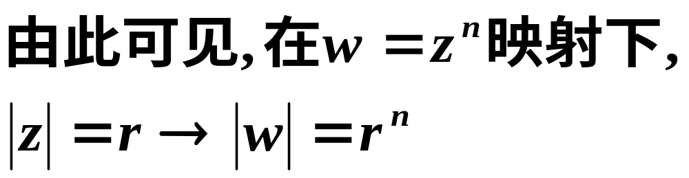
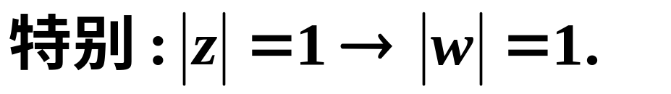
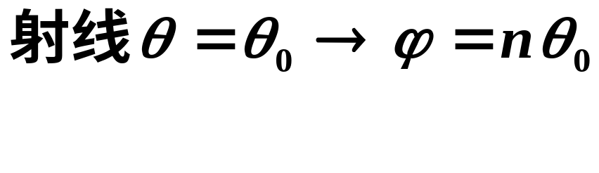
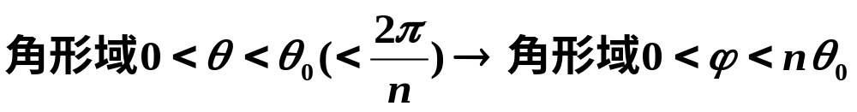



y
v
(w)
(z)
x
u

Slide 4
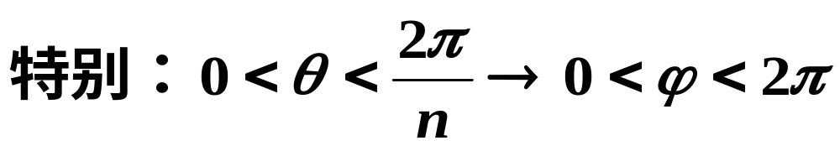

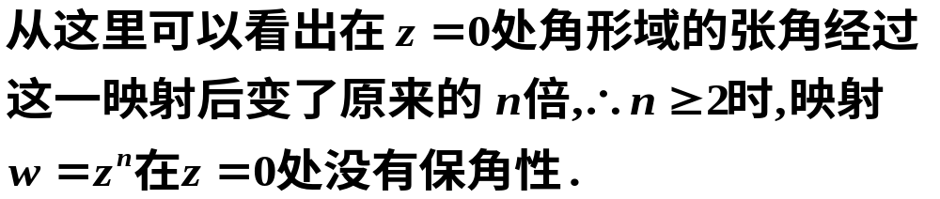
y
v
(w)
(z)
上岸
u
下岸
x

Slide 5
幂函数所构成的映射特点：把以原点为顶点的角
形域映射成以原点为顶点的角形域，但张角变成
了原来的n倍，因此，
~~~~~~~~~~~~~~~~~~~
~~~~~~~~~~~~~~~~~~~~~~~~~~~~~~~~~~~~~~~~~~~~~
~~~~~~~~~~~

Slide 6

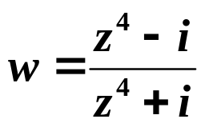



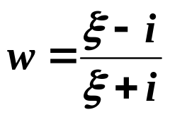
例1
解:
y
(z)
v
(w)
u
x
i

Slide 7
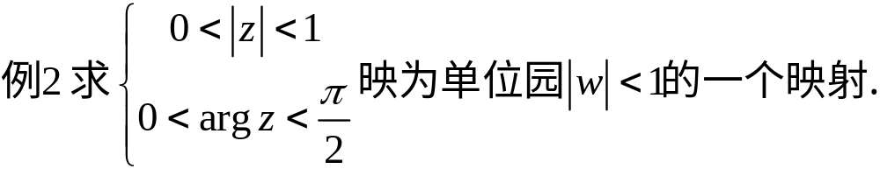
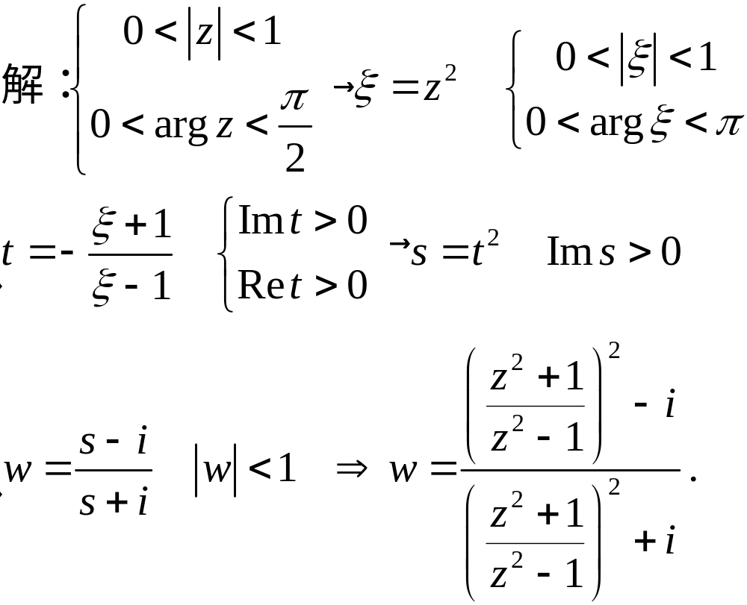

Slide 8
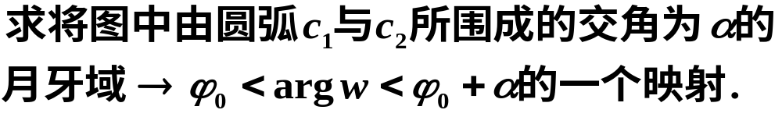
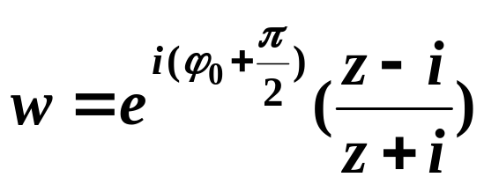





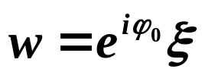
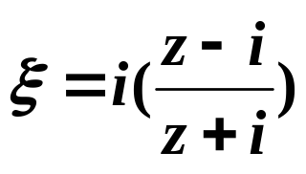
例3
y
v
(w)
(z)
i
u
1
x
-i
1

Slide 9
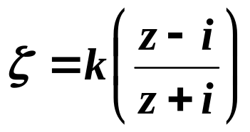
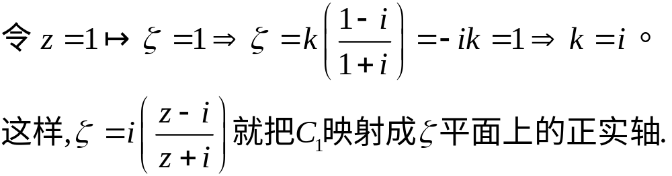
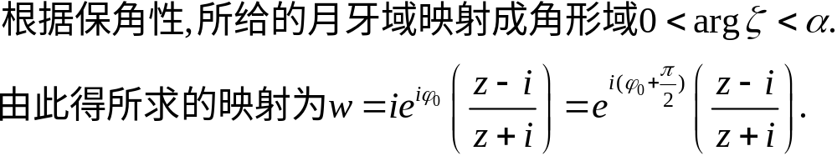
[解] 令C₁,C₂的交点z=i与z=−i分别映射成ζ平面中的ζ=0与ζ=∞, 将所给月牙域映射成ζ平面中的角形域的映射是具有以下形式的分式线性函数:
其中k为待定的复常数.

Slide 10
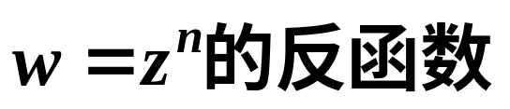
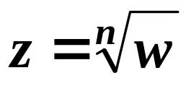
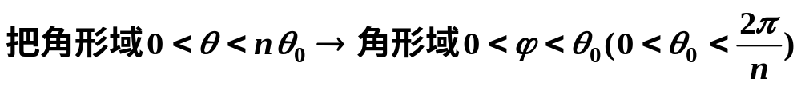

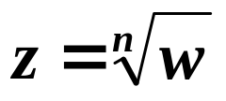
幂函数
θ₀
nθ₀
幂函数扩大角形域，根式函数缩小角形域
注意：当角形域为扇型时，其模要相应的扩大或缩小

Slide 11
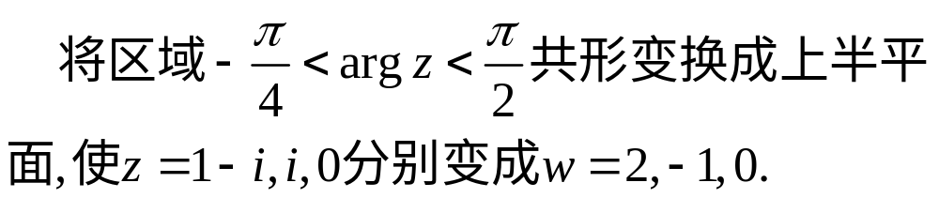


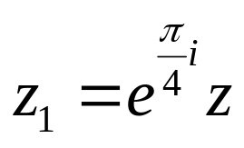





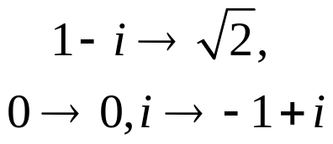

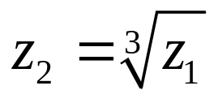
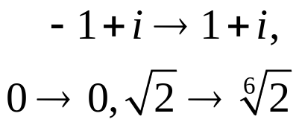

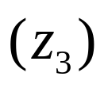
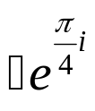
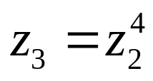



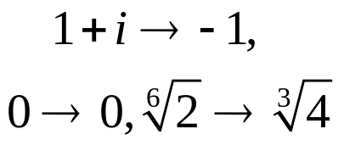

例
解

Slide 12
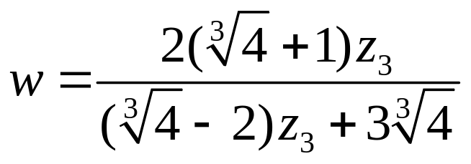


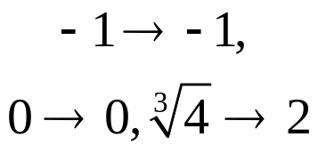
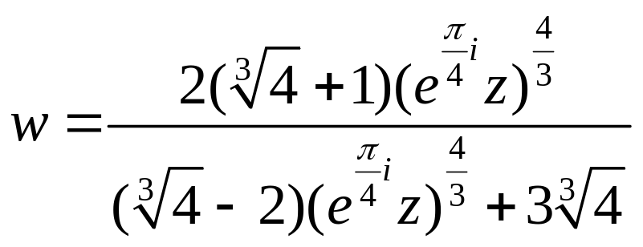
故所求的映射为

Slide 13
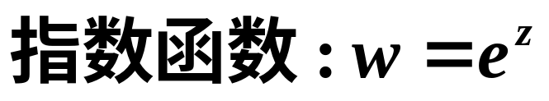
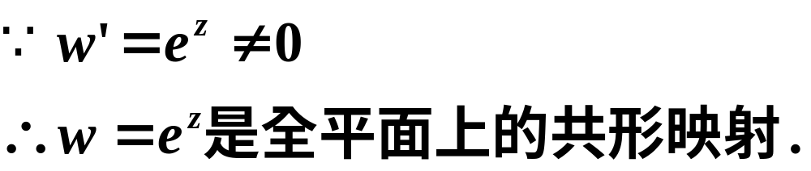

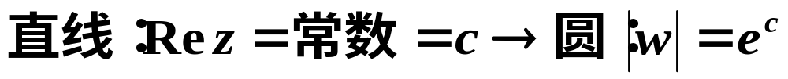
2. 指数函数

Slide 14

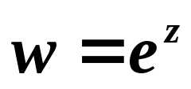


带形区域 角形区域
y
v
(z)
(w)
ia
x
u

Slide 15
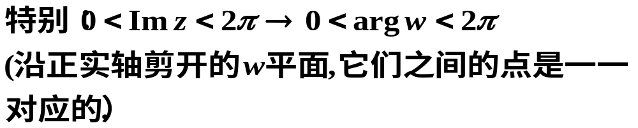

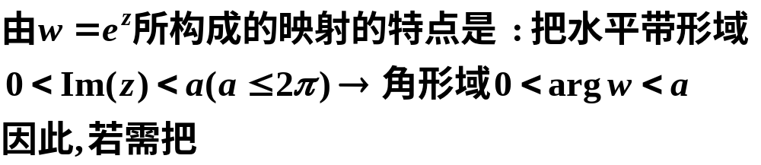
y (z)
v
(w)
上岸
u
下岸
x

Slide 16

y
v
(z)
(w)
ia
x
u
指数函数的反函数对数函数w=lnz将角形域
0＜argz＜a(a≤2π)变为带形域0＜Imw＜a。
指数函数将带形域变为角形域
对数函数将角形域变为带形域

Slide 17

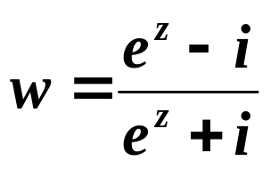
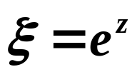
例5
解
y
(z)
v
(w)
x
u
i

Slide 18
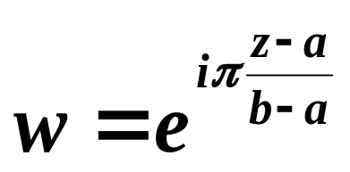


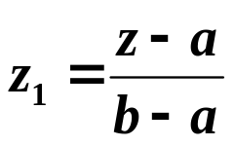
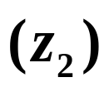

例6
解
y
(z)
v
(w)
x
u
a
b
1

Slide 19










例7
y
(z)
v
(w)
E
D
C
u
A
B
x
解

Slide 20


所以
y
v
(w)
(z)
u
x

Slide 21






例8
v
(w)
y
(z)
u
x
-1
1

Slide 22





















例9
解
故所求的
映射为

Slide 23





解
故所求的映射为

Slide 24

















例10
解
故所求的
映射为

Slide 25





Slide 26





复合以上映射得

